Slide 1


Slide 2








الأول المتوسط
المستوى
من حيث ماذا يتم تنسيق الخط والفقرة؟
يعد ضبط وتنسيق الخط والفقرة أمرا مهما في تنسيق وتنظيم الوثيقة والبحوث لإعطائها شكل جمالي يسهل قراءتها.
وماهي الأدوات المستعملة لذلك؟
الإجابة برفع الإصبع
تصميم الأستاذ ماحي رضا
المستوى:أولى متوسط
متوسطة قلواز موسى - بوراشد

Slide 3


الأول المتوسط
المستوى
المجال المفاهيمي: معالج النصوص
الوحدة المفاهمية: تنسيق الخط و الفقرة.
الحصة التعلمية: تنسيق الخط و الفقرة.
تصميم الأستاذ ماحي رضا
المستوى:أولى متوسط
متوسطة قلواز موسى - بوراشد

Slide 4
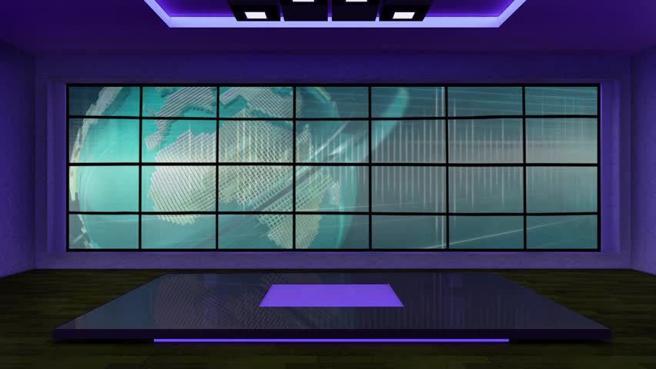

تنسيق الخط والفقرة
الحصة التعلمية
التعداد النقطي والرقمي
3-
تنسيق الخط
1-
كتابة النص على شكل أعمدة
4-
تنسيق الفقرة
2-
تصميم الأستاذ ماحي رضا
المستوى:أولى متوسط
متوسطة قلواز موسى - بوراشد

Slide 5
تنسيق الخط والفقرة
الحصة التعلمية
ماذا نقصد بتنسيق الخط؟ وماهي الأدوات المستعملة في تنسيقه؟
الإجابة برفع الإصبع
تصميم الأستاذ ماحي رضا
المستوى:أولى متوسط
متوسطة قلواز موسى - بوراشد

Slide 6

تنسيق الخط و الفقرة
الحصة التعلمية
تنسيق الخط:
1-
يكون التنسيق قبل الكتابة أو بعد الكتابة بإستعمال عدة أدوات في التبويب Accueil:
- تغيير نوع الخط
- لتغيير حجم الخط
- للكتابة بخط خشن
- للكتابة بخط مائل
- للتسطير أسفل الخط
- لتحديد اتجاه الخط
- لتلوين الخط
ملاحظة: لتنسيق الخط بعد الكتابة يجب تحديد الكتابة وذلك بوضع المشيرة في أول الكتابة والضغط بالزر الأيسر للفأرة باستمرار والسحب إلى آخر الكتابة.
تصميم الأستاذ ماحي رضا
المستوى:أولى متوسط
متوسطة قلواز موسى - بوراشد

Slide 7
تنسيق الخط والفقرة
الحصة التعلمية
هناك أدوات أخرى تستعمل في تنسيق الفقرة ماهي؟
تصميم الأستاذ ماحي رضا
المستوى:أولى متوسط
متوسطة قلواز موسى - بوراشد

Slide 8
تنسيق الخط والفقرة
الحصة التعلمية
تنسيق الفقرة
2-
بالإضافة إلى أدوات تنسيق الخط يوجد أدوات تستعمل في تنسيق الفقرة في التبويب Accueil:
- المحاذاة
- المسافة البادئة.
- تباعد الأسطر
تصميم الأستاذ ماحي رضا
المستوى:أولى متوسط
متوسطة قلواز موسى - بوراشد

Slide 9

تنسيق الخط والفقرة
الحصة التعلمية
قد تحتاج لترقيم أو تنقيط عدة عناصر في النص.
ماهي الأدوات المستعملة لذلك؟
تصميم الأستاذ ماحي رضا
المستوى:أولى متوسط
متوسطة قلواز موسى - بوراشد

Slide 10
تنسيق الخط والفقرة
الحصة التعلمية
التعداد النقطي والرقمي
3-
يمكن ترقيم أو تنقيط عدة عناصر في النص بمختلف الأشكال باستعمال الأدوات التالية في التبويب Accueil:
- للتعداد الرقمي
- للتعداد النقطي
- قائمة متعددة من الأرقام أو النقاط
ملاحظة: بعد كتابة كل عنصر ومع الضغط على Entrée تظهر أشكال النقاط أو الأرقام بصفة تلقائية.
تصميم الأستاذ ماحي رضا
المستوى:أولى متوسط
متوسطة قلواز موسى - بوراشد

Slide 11
تنسيق الخط والفقرة
الحصة التعلمية
كيف يمكنك كتابة النصوص على شكل أعمدة مثل الصحف؟
تصميم الأستاذ ماحي رضا
المستوى:أولى متوسط
متوسطة قلواز موسى - بوراشد

Slide 12
تنسيق الخط والفقرة
الحصة التعلمية
كتابة النص على شكل أعمدة:
4-
تسمح هذه العملية بتقسيم الوثيقة أو جزء منها إلى عدة أعمدة لتبدو مثل النصوص الصحفية، للقيام بذالك ننقر على:
التبويب Mise en page.
-
الأداة Colonnes.
-
نختار عدد الأعمدة أو الضغط على Autres Colonnes لزيادة عدد الأعمدة وخيارات أخرى كتباعد الأعمدة و الفقرات ... الخ.
-
تصميم الأستاذ ماحي رضا
المستوى:أولى متوسط
متوسطة قلواز موسى - بوراشد

